Slide 1
IODware
Projeto para a conclusão da disciplina BD2A3
Guilherme Oliveira de Souza Leão – SP3013243
Pedro Brenicci Freitas - SP3013154

Slide 2
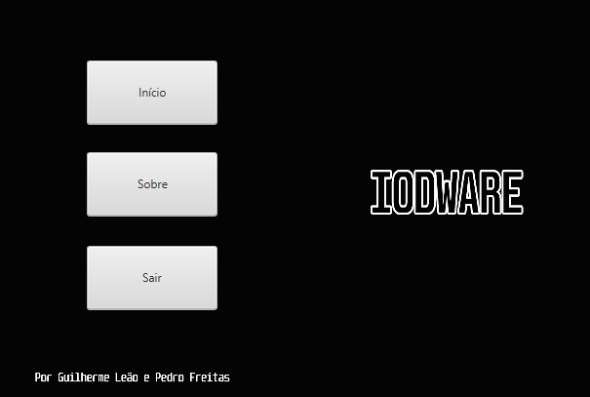
Apresentação
Objetivo
Projeto
Sobre

Slide 3
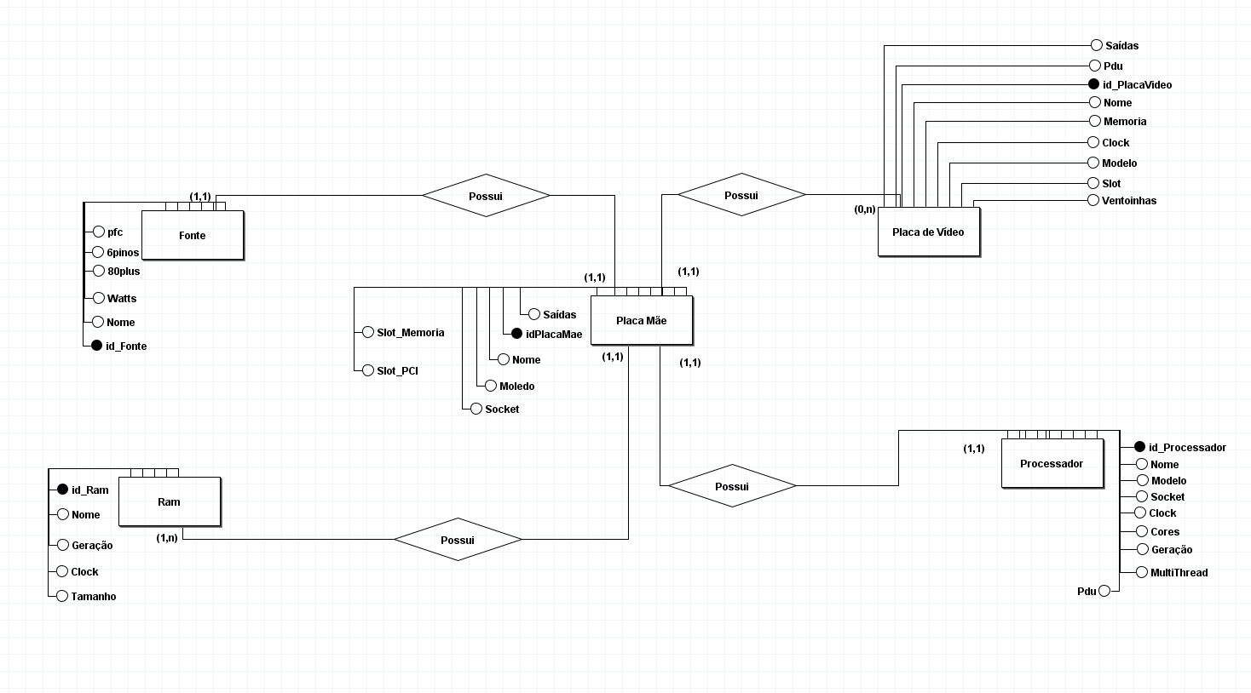
Projeto Conceitual
Definição
Relacionamentos

Slide 4
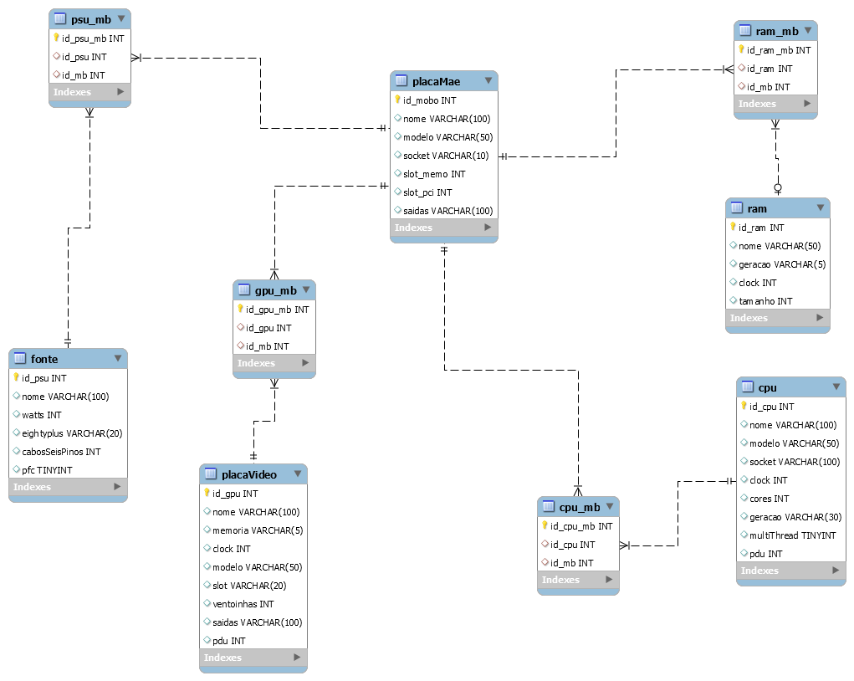
Projeto Lógico
Chaves
Tabelas

Slide 5
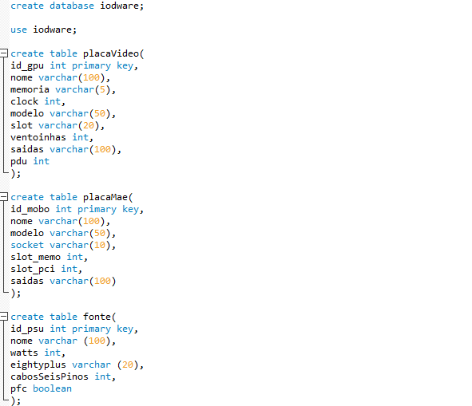
Projeto Físico
Metadados
- Integração

Slide 6
Programa
Java
SQL
Funcionamento

Slide 7
Conclusão

